Slide 1
Séance 4

Slide 2
Décodage RS
Soit c(x) le code transmis et r(x) le code reçu .
Le polynôme d'erreurs introduit par le canal est e(x) tel que:
r(x)= t(x) + e(x)
e(x) =+ + …. + , si on a v erreurs
eik= amplitude de la k ième erreur et
_{sa position}

Slide 3
Etapes du Décodage RS
Calcul du syndrome S(x)
Si S(x)= 0 alors il n’y a pas d’erreurs
S(x)= Reste de la division du polynôme reçu r(x) par le polynôme générateur g(x)
Sinon
Calcul du polynôme localisateur d’erreurs (Algorithme d’Euclide)
Calcul du polynôme d’amplitude d’erreurs (Algorithme d’Euclide)
Calcul des valeurs à soustraire pour obtenir le mot de code sans erreurs (Algorithme de Forney)

Slide 4
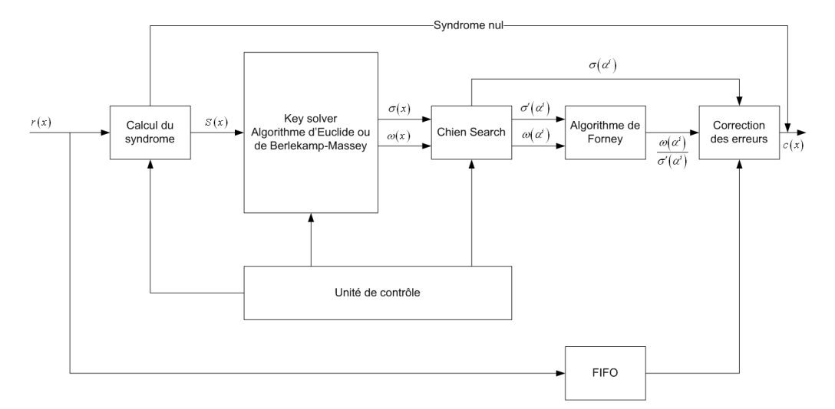
Schéma de décodage RS

Slide 5
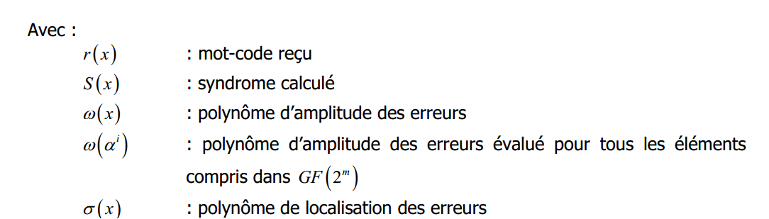
Schéma de décodage RS

Slide 6
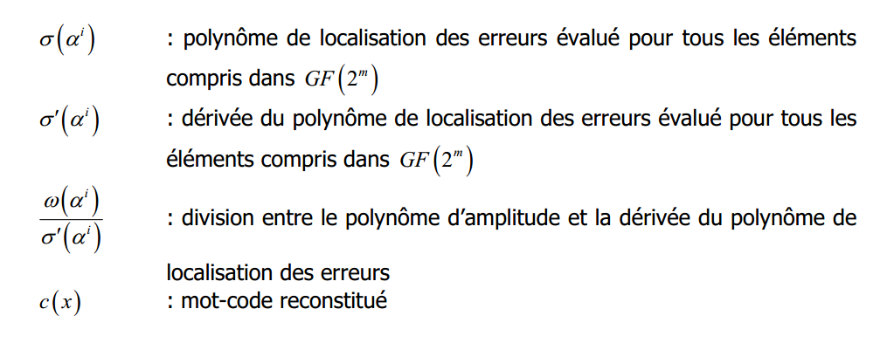
Schéma de décodage RS

Slide 7
Autres
Polynôme générateur dispersion d'énergie DAB+
G(x) = ++1
Polynôme générateur code RS DAB+
G(x) = + + + +1

Slide 8
Polynômes générateurs code convolutif DAB
G1=1011011
G2=1111001
G3=1100101
G4= 1011011

